Slide 1
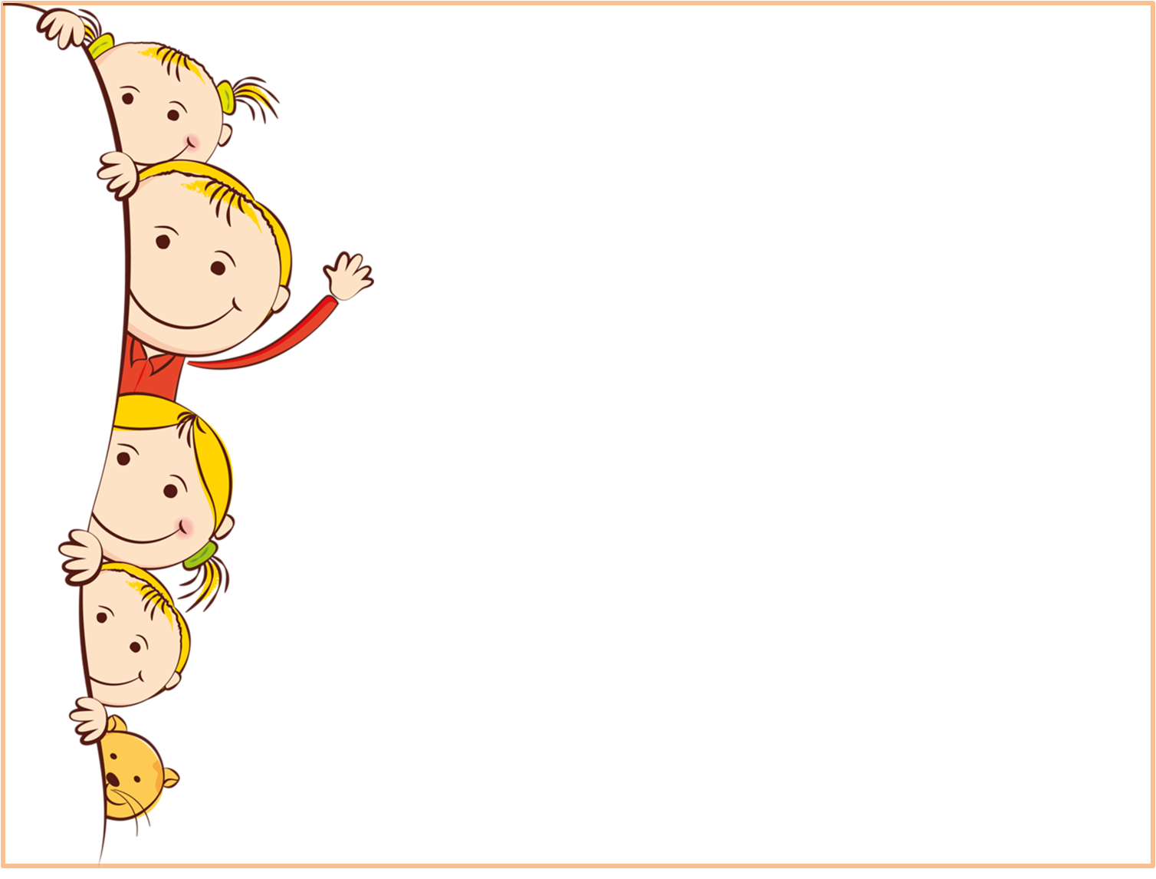
Муниципальное бюджетное дошкольное образовательное учреждение «Детский сад № 104»
МБДОУ «Детский сад № 104»
Интегрированный досуг «Снежная королева»
(тема «Зима. Зимние забавы»)
Выполнили:
учитель-логопед и педагог-психолог
Ерина Елена Николаевна
Бармина Дина Сергеевна

Slide 2
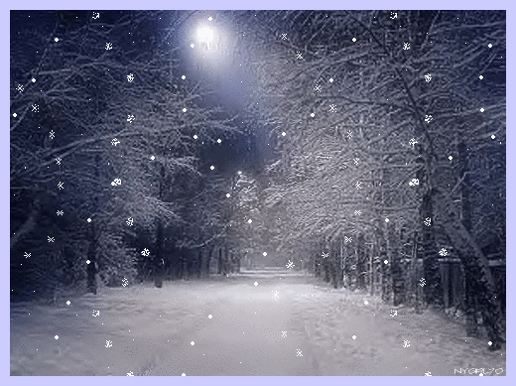

Slide 3
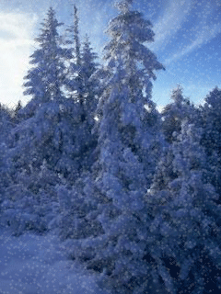

Slide 4
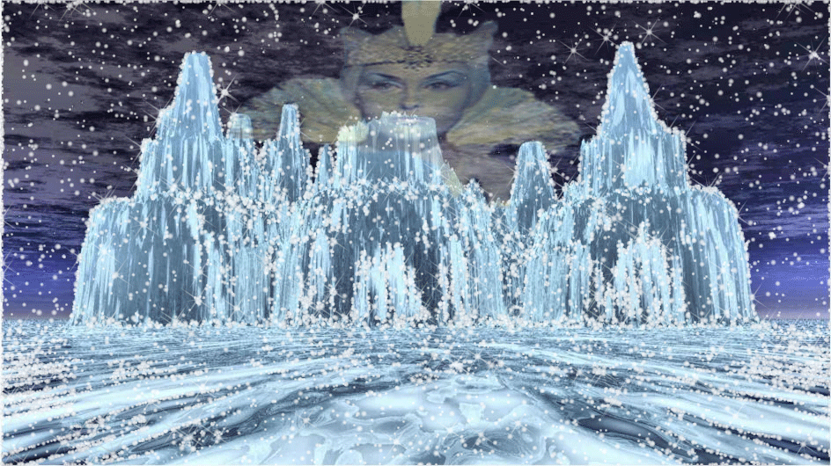

Slide 5
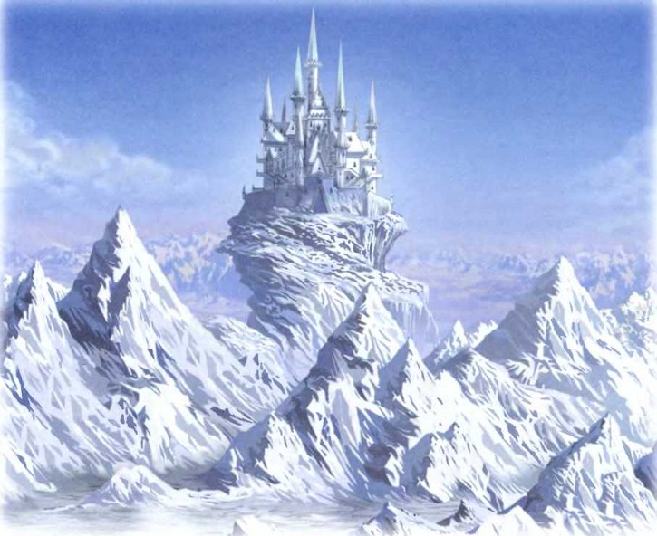

Slide 6
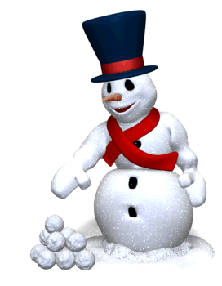

Slide 10
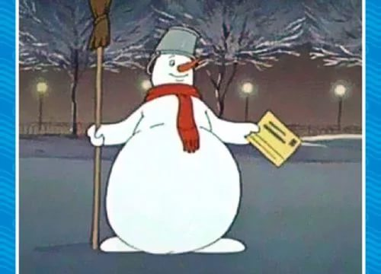

Slide 11
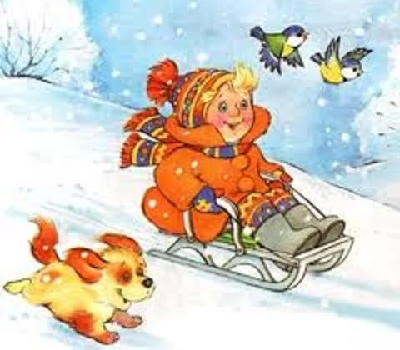
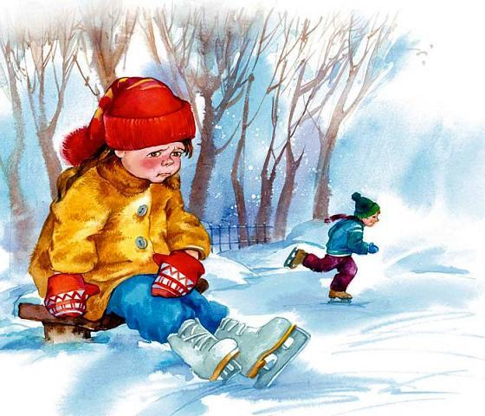

Slide 12
